Slide 1
«Семья как малая группа».
1. Особенности семьи как малой группы.
2. Психология семейных отношений.
3. Тендерное поведение.
4. Воспитание в семье.

Slide 2
Cемья -
это социальная общность, члены которой связаны брачными узами или родственными отношениями, общим бытом и взаимной ответственностью.

Slide 3
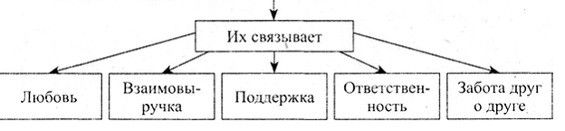
Особенности семьи как малой группы
Семья - это союз людей, объединенных любовью, общностью интересов, взаимовыручкой и взаимным пониманием проблем и радостей друг друга

Slide 4
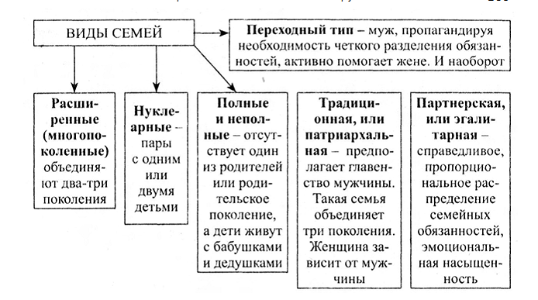
ВИДЫ СЕМЕЙ

Slide 5
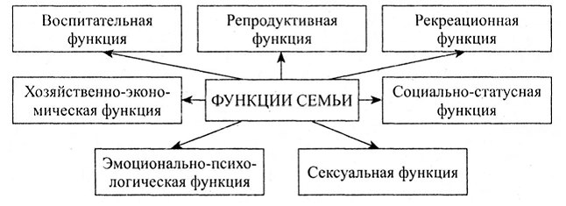
ФУНКЦИИ СЕМЬИ.

Slide 6
Психология семейных отношений
«Нет ничего проще семьи, нет ничего сложнее семьи».
Спектр семейных взаимоотношений
• муж - жена;
• родители - дети;
• дети - дети;
• дети - бабушка (дедушка);
• супружеская семья - родительская семья и т. д.

Slide 7
Гендерное поведение
Гендерные роли -нормативные предписания и ожидания «правильному мужскому или женскому поведению».
Выполнение соответствующей тендерной роли обусловливает гендерное поведение индивида.
Гендерные различия

Slide 8
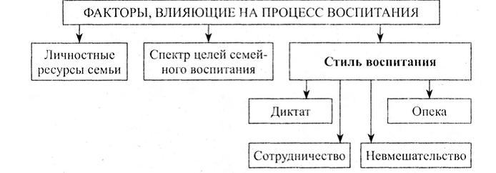
Воспитание в семье
Семейное воспитание — осознанное влияние на формирование личности детей, предпринимаемое старшими членами семьи.

Slide 9
Задание для группы «Родители»
Составьте портрет идеального ребенка, т. е. наделите его чертами, которые вам представляются наиболее важными в детях.
Задание для группы «Молодежь»
Составьте портрет идеального родителя, т. е. наделите его чертами, которые вам представляются наиболее важными в родителях. Оформите свою работу на плакате.

